Slide 1





Slide 2

Bon biní na e promé lès di Coral Heroes.

Slide 3
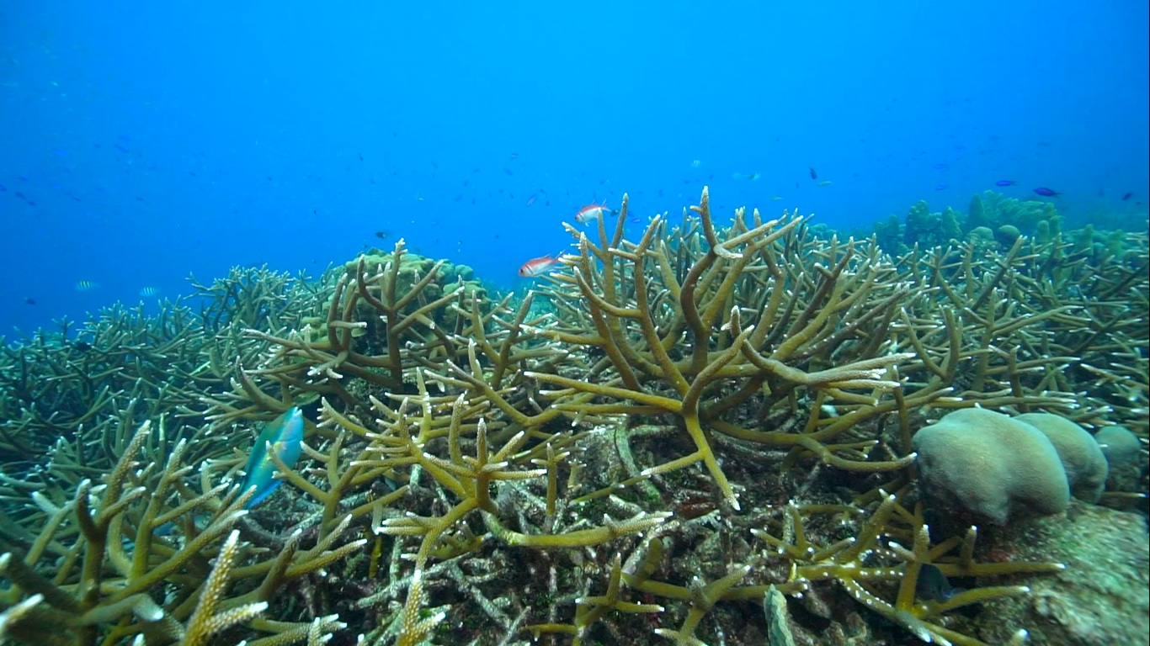

Esaki bo a siña despues di lès 1
1) Kiko koral ta.
2) Ki parti di kurpa nan tin.
3) Unda bo por haña nan.
4) Ki sorto di koral tin.

Slide 4
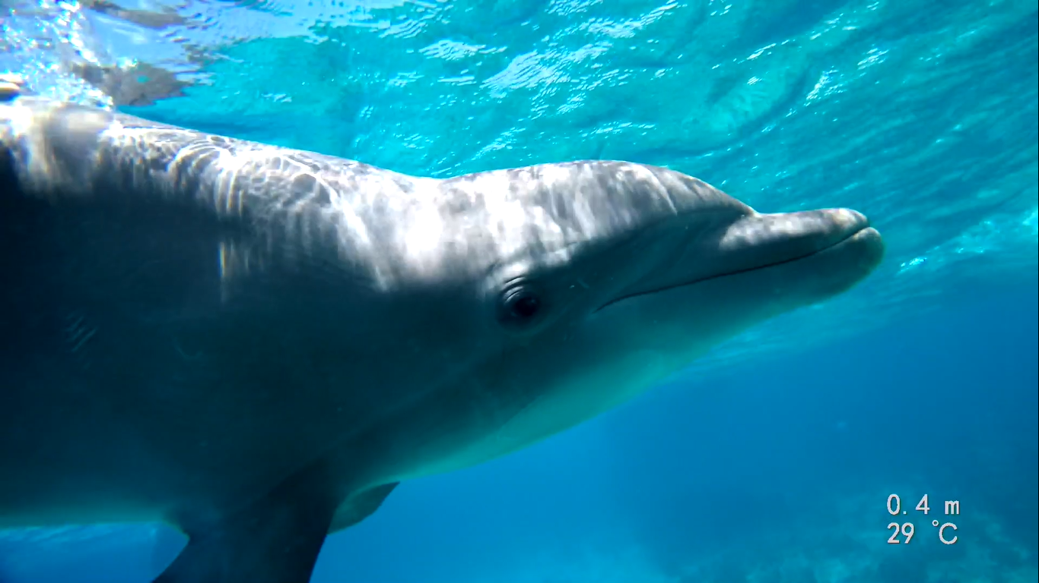
Esaki ta e èkstranan di lès 1
  Un wega di koral.
  Un kwes di koral.
  Un pagina pa klùr di koral.

Slide 5

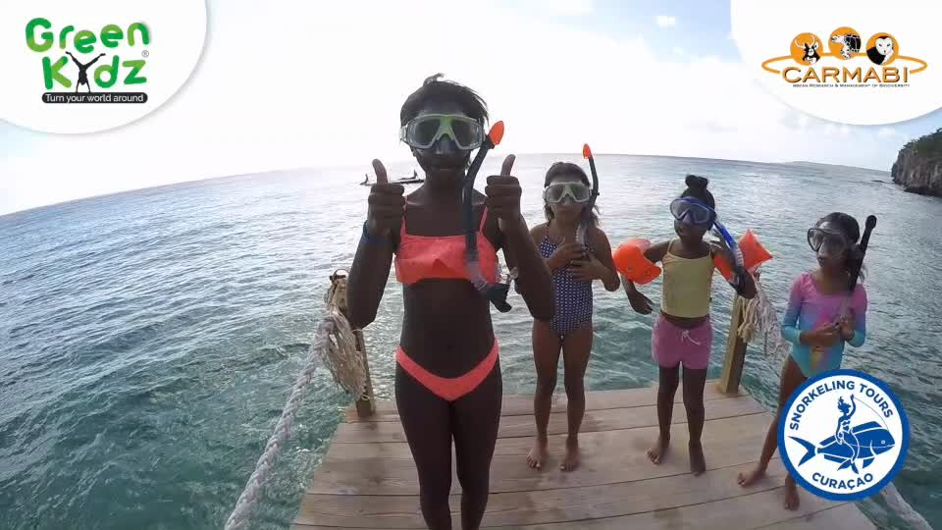
Bo konosé nos ref di koral?
Snòrkel ku Yabbi van den Kieboom di Snorkeling Tours Curaçao

Slide 6
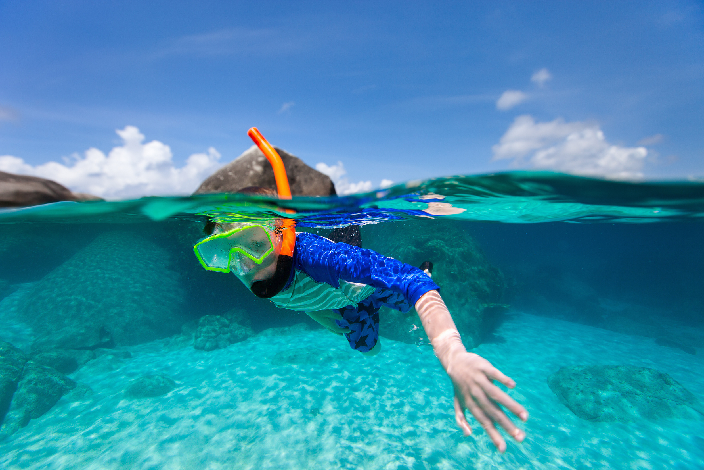
Bo a yega di snòrkel riba nos refnan?
Kiko bo a mira?

Slide 7
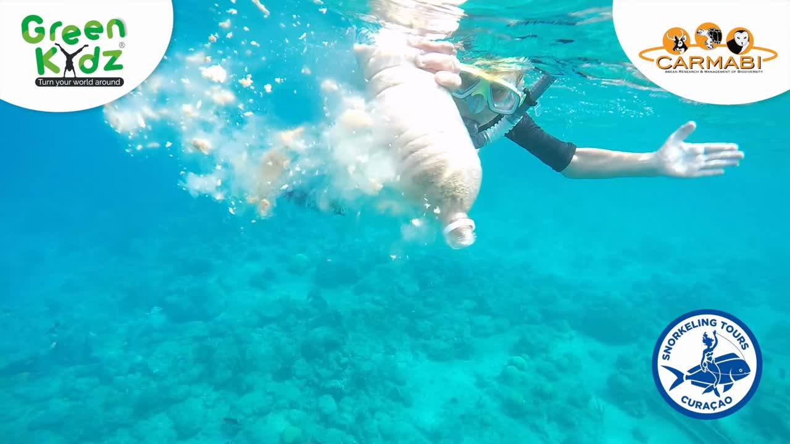
Snòrkel ku Yabbi van den Kieboom di Snorkeling Tours Curaçao

Slide 8
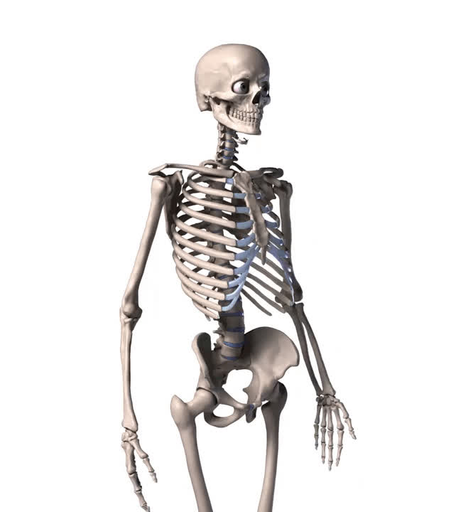
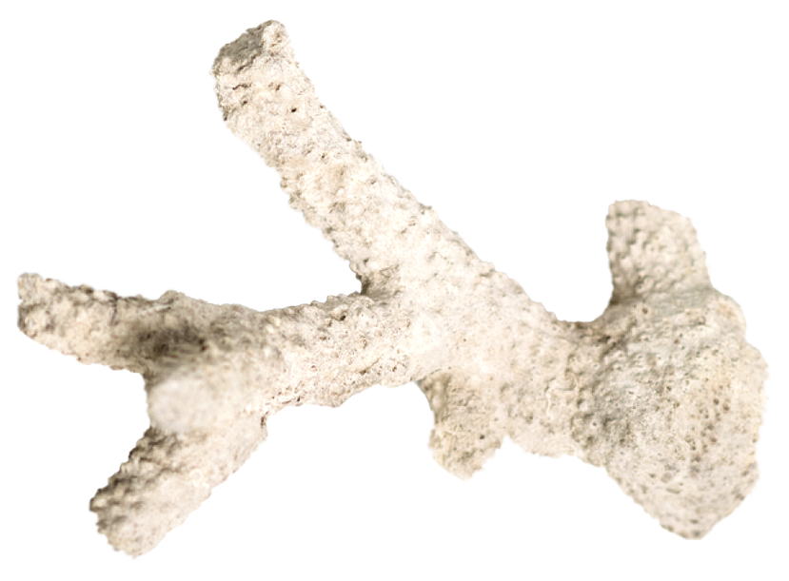
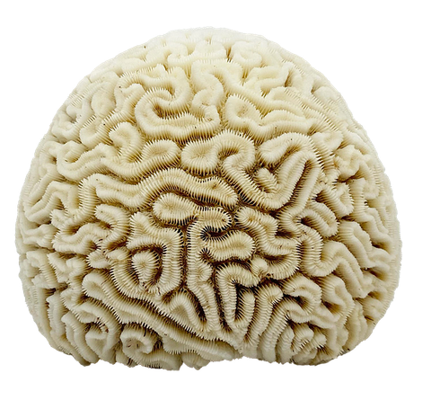
Kiko bo ta mira?
Skelèt di un hende
Skelèt di un koral

Slide 9
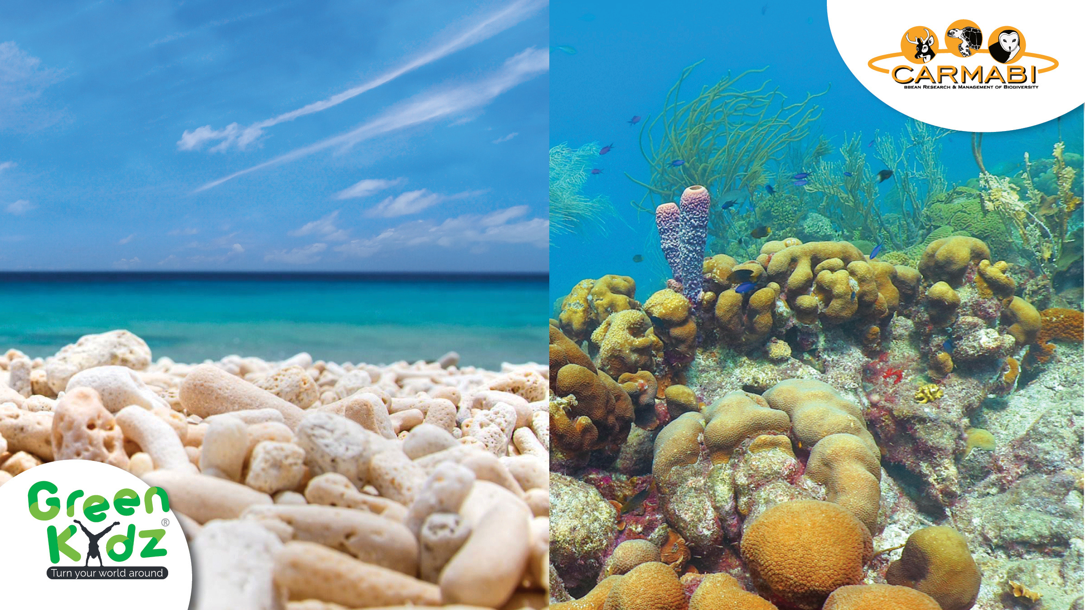
Unda bo ta haña koral?
Koral morto riba playa.
Koral bibu den laman.

Slide 10
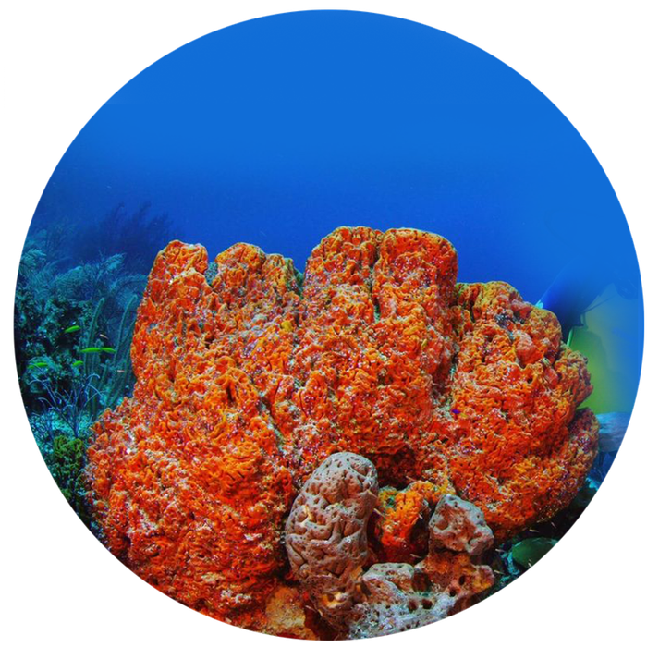
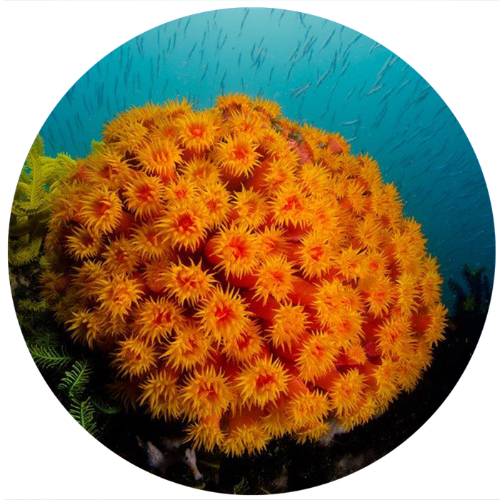
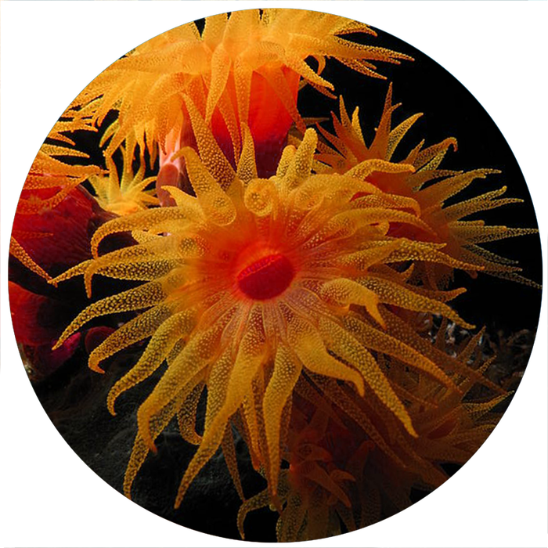
Kiko un koral ta?
Un piedra?
Un mata?
Un bestia?

Slide 11
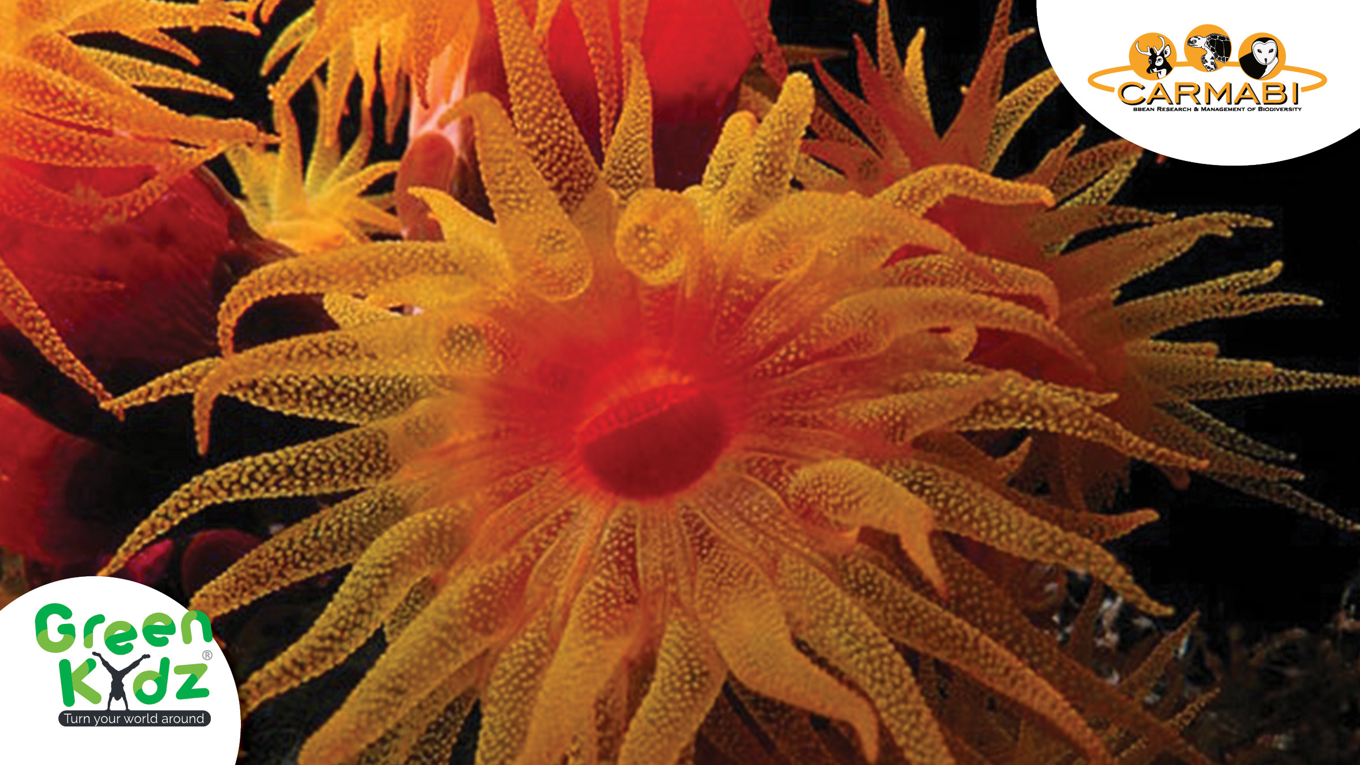
Un koral ta un bestia.

Slide 12

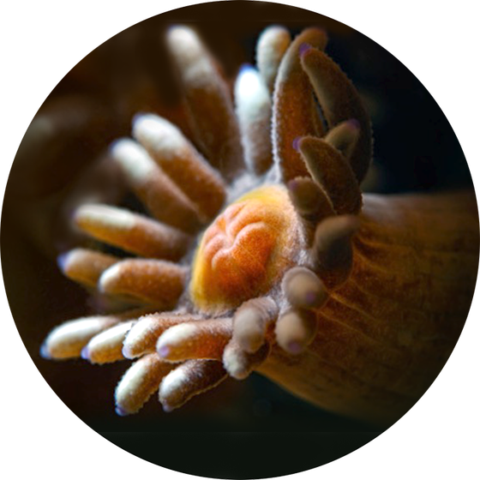
Koralnan ta parse hende?
Un koral.
Un hende.
Boka
Boka

Slide 13
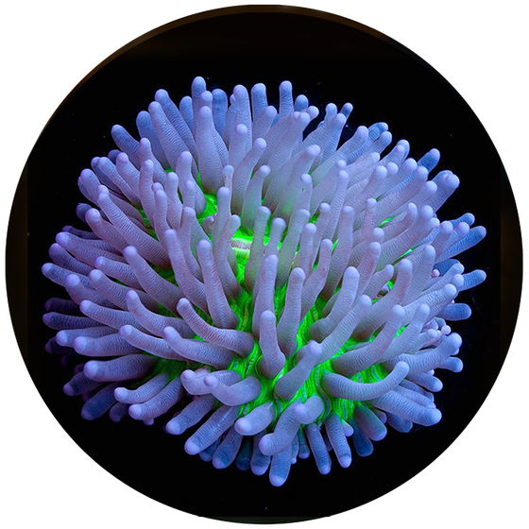
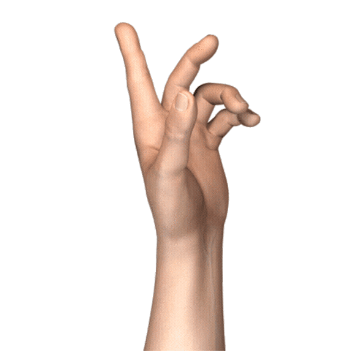
Koralnan parse hende?
Un koral.
Un hende.
Tenglanan
Tenglanan

Slide 14
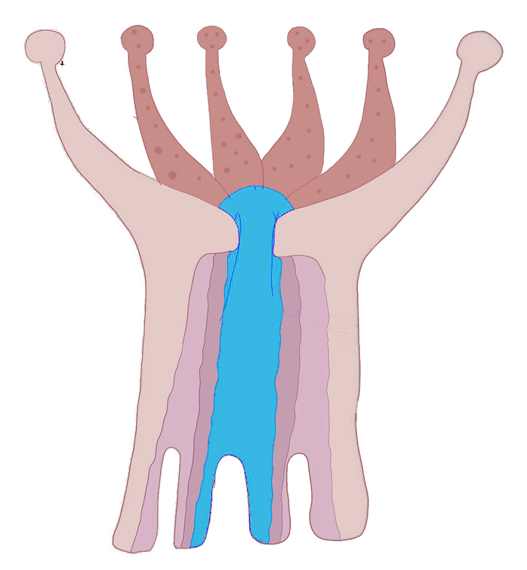

Koralnan ta parse hende?
Un koral.
Un hende.
Stoma
Stoma

Slide 15
Koralnan ta parse hende?
Un koral.
Un hende.
Skelèt interno
Skelèt eksterno

Slide 16
Dikon un skelèt ta importante
Skelèt di un hende
  Firmesa
  Protekshon
  Skelèt interno

Slide 17
Dikon un skelèt ta importante
Skelèt di un koral
  Firmesa
  Protekshon
  Skelèt eksterno

Slide 18

Kua parti di kurpa un koral tin?
1
Pone e partinan di kurpa na nan lugá:
  Stoma
  Boka
  Skelèt
  Tengla
2
3
4

Slide 19
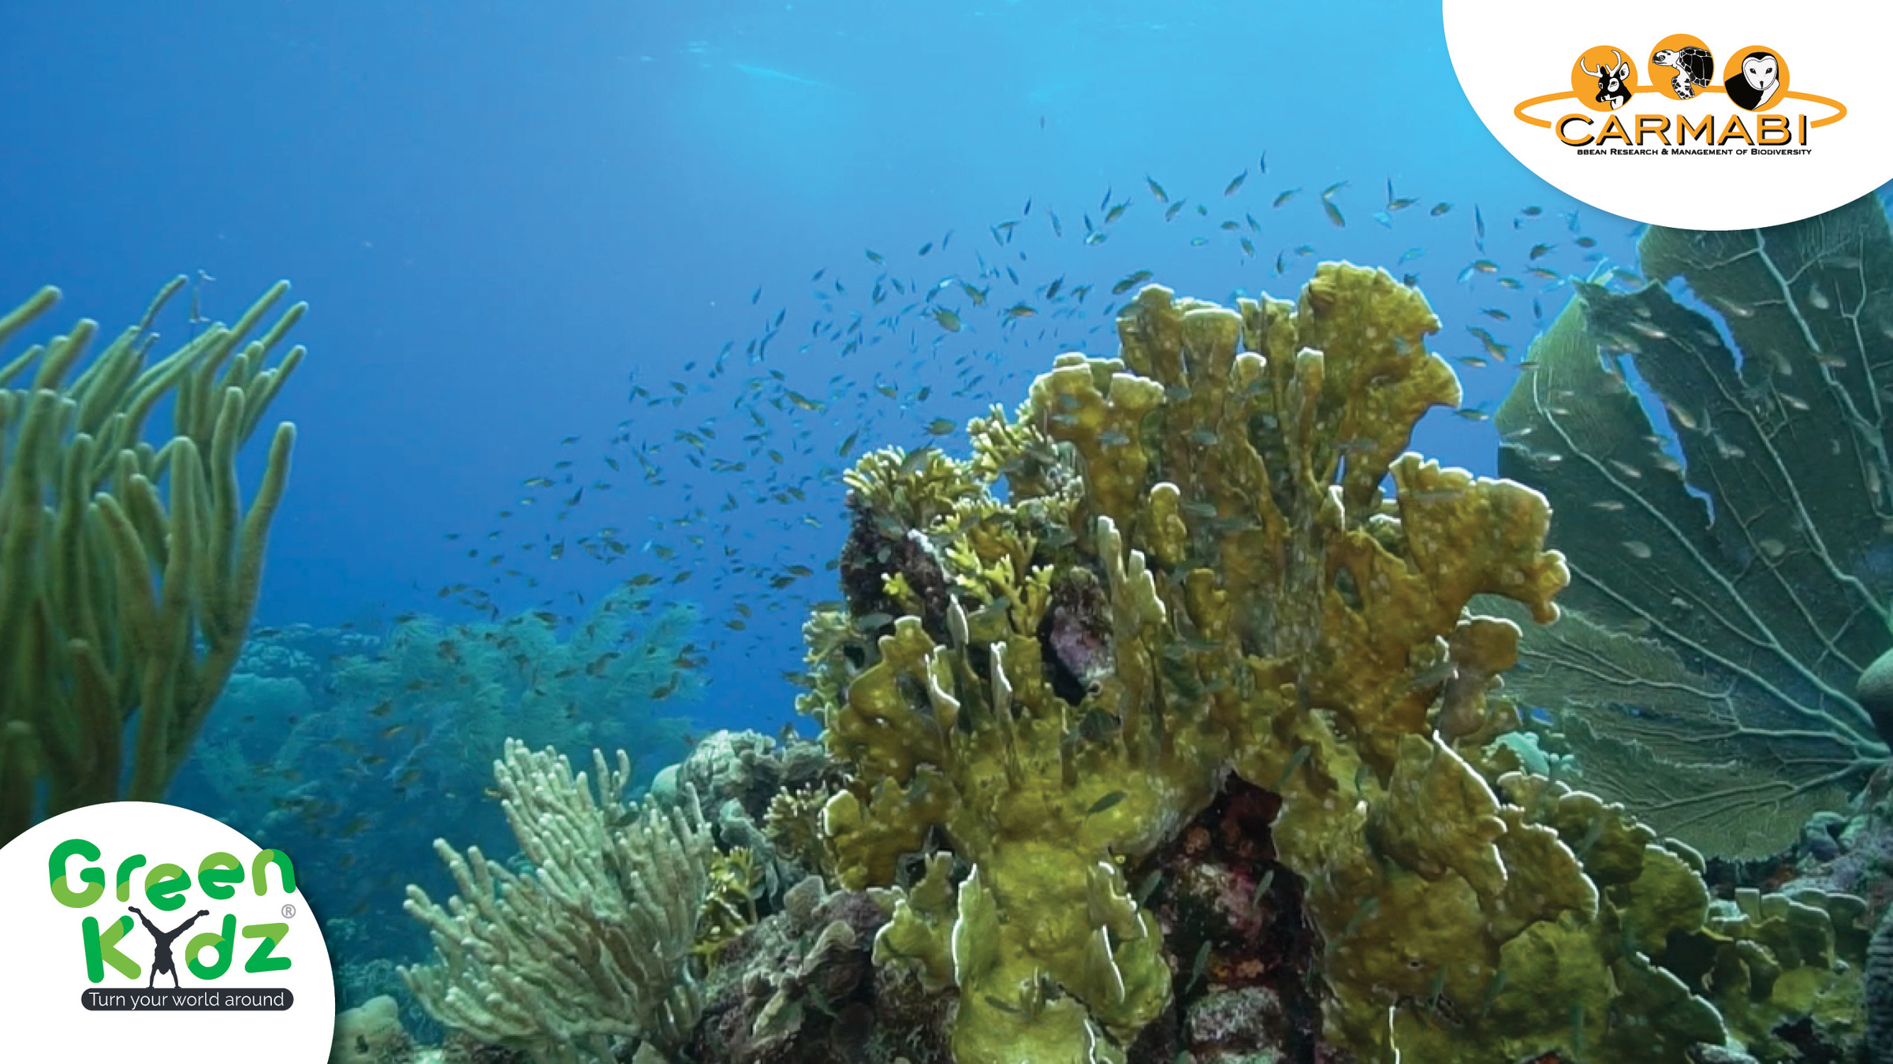
Unda bo por haña refnan di koral?
E promé refnan di koral a aparesé 485 mion aña pasá kaba.

Slide 20
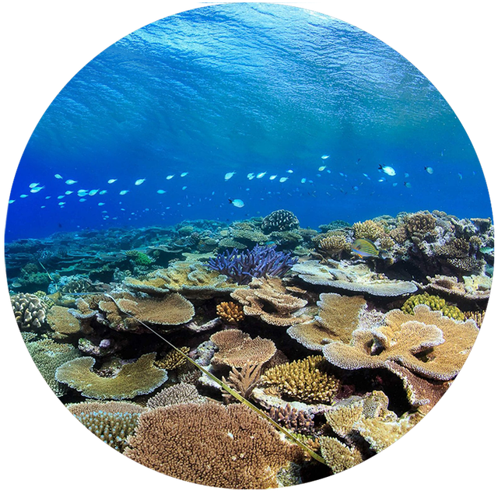
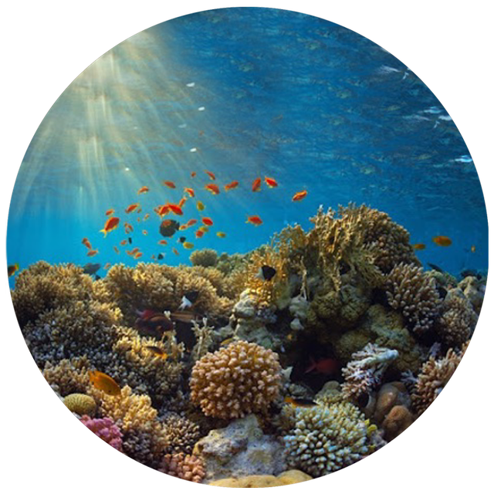
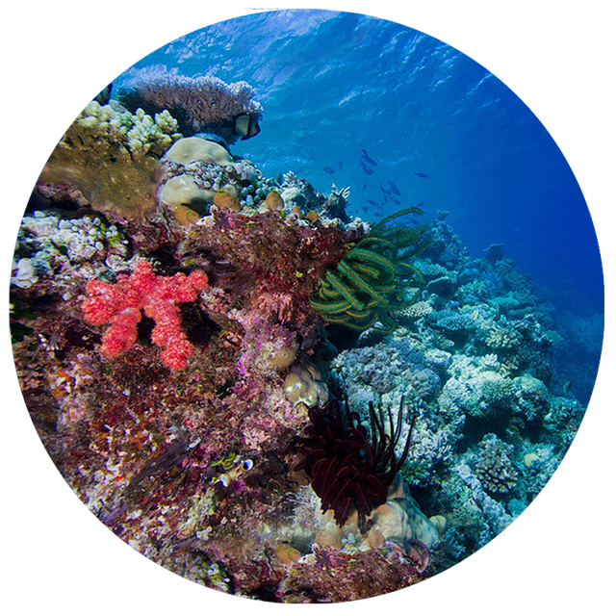
Unda na mundu bo por haña koralnan?
Oustralia
Karibe
Asia

Slide 21
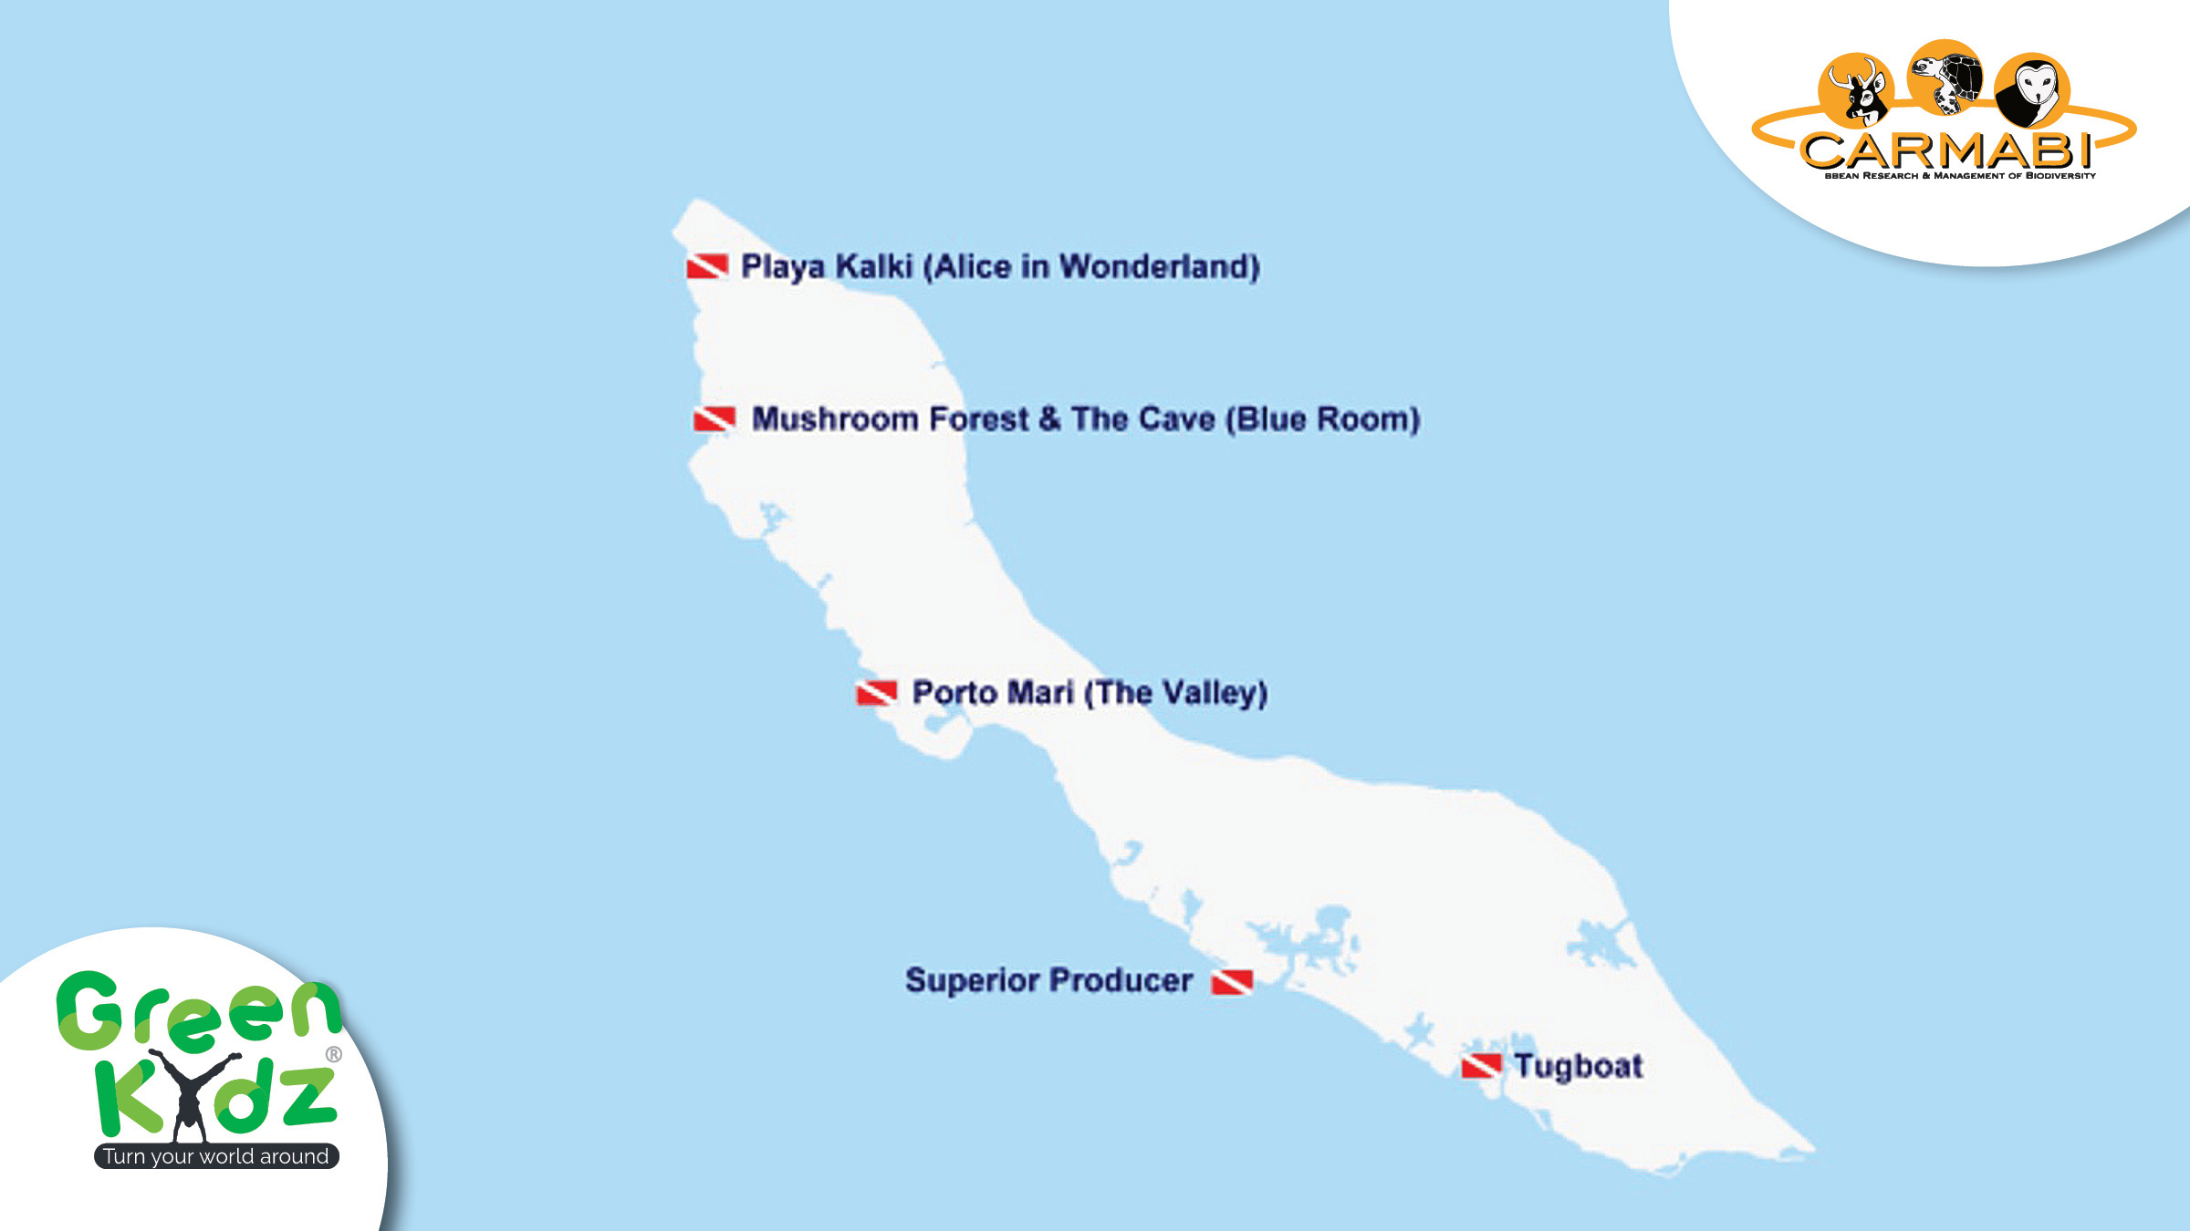
Unda na Kòrsou bo por haña koralnan?
Bo por haña koral tur kaminda, manera un renchi rònt di nos isla.

Slide 22
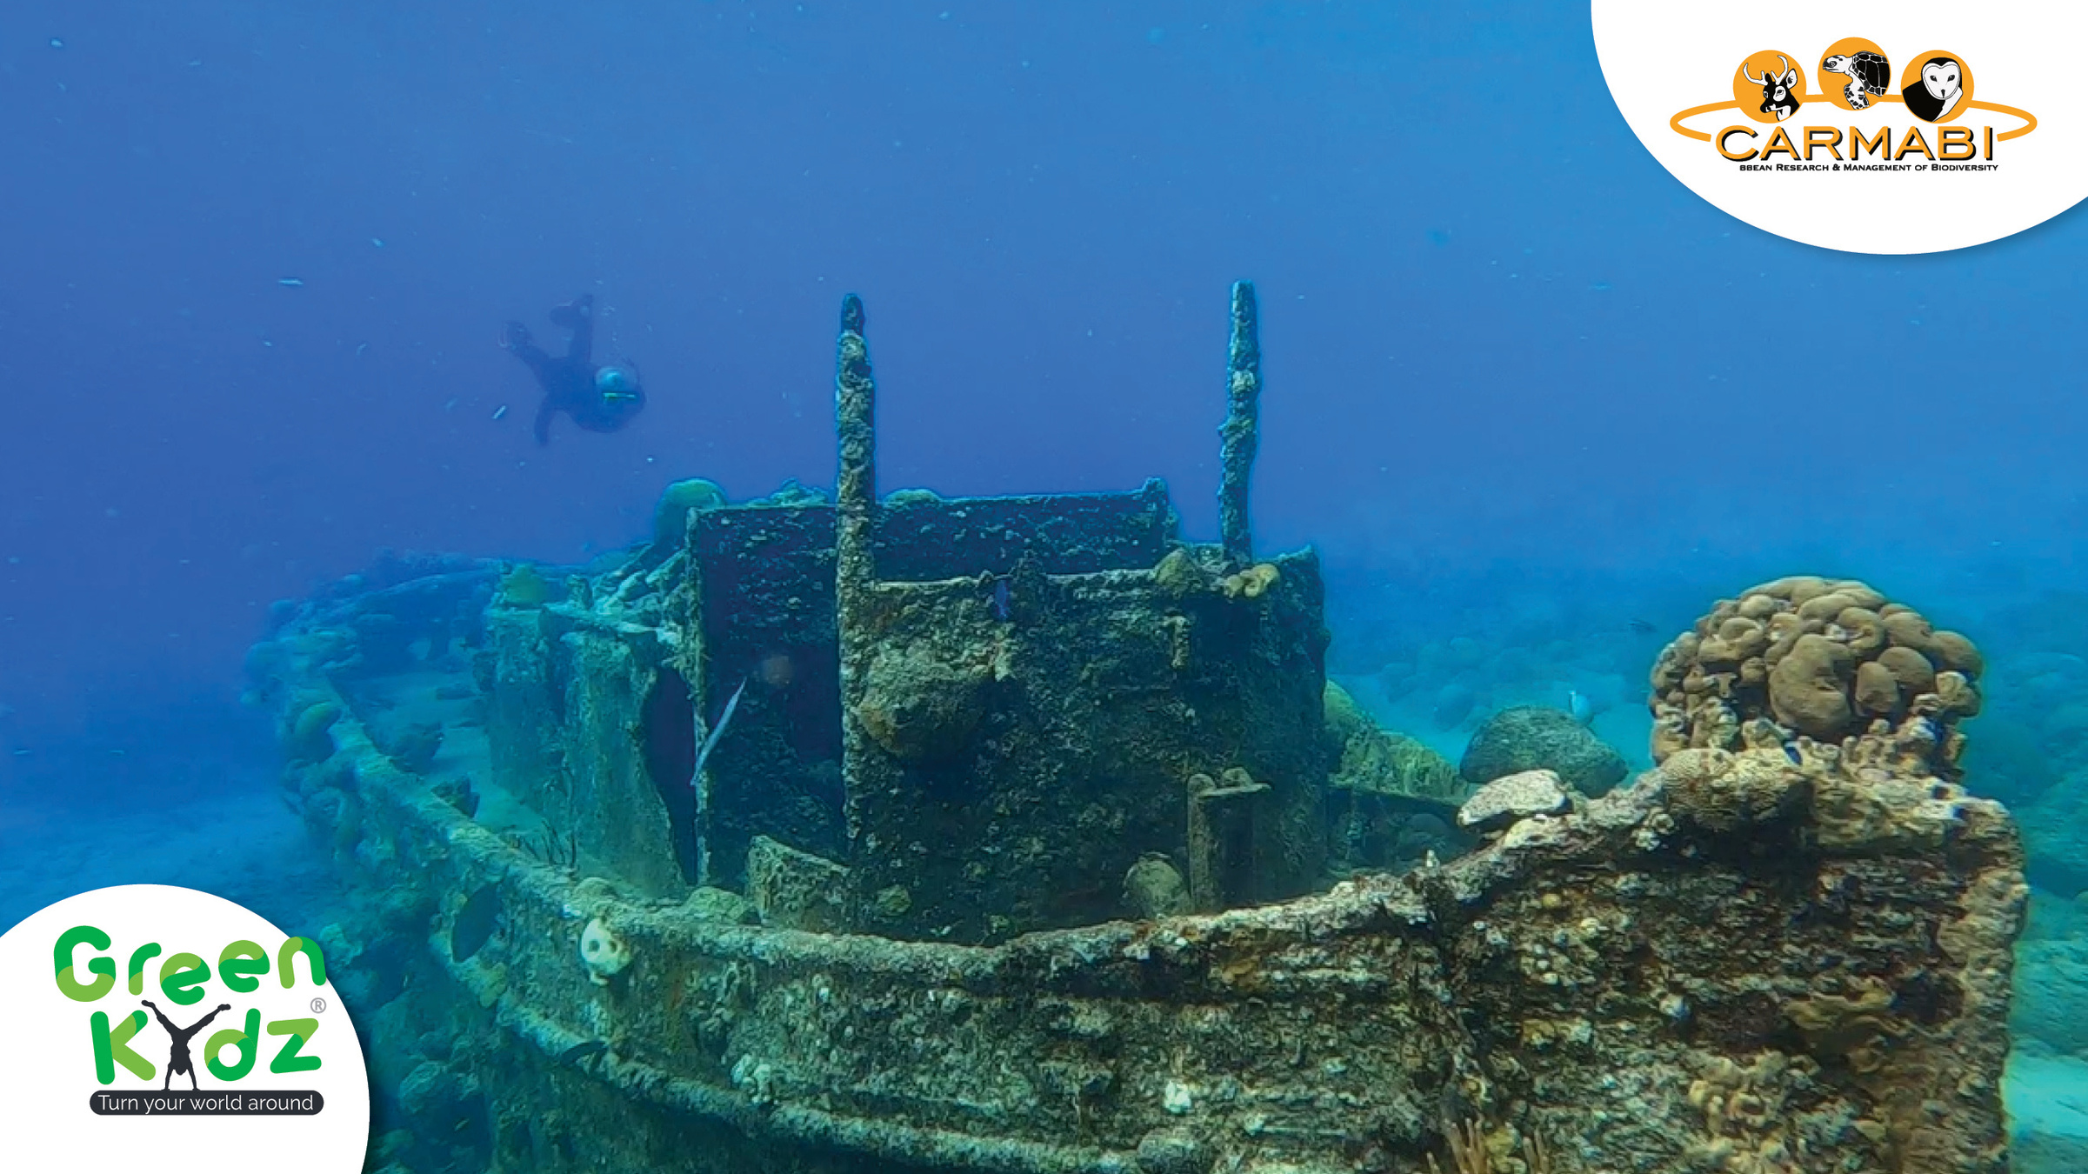
Unda na Kòrsou bo por haña koralnan?
  Tugboat
  Superior Producer
  Blue Room
Bo a yega di bishitá e lugánan aki?
E tabata bunita?

Slide 23
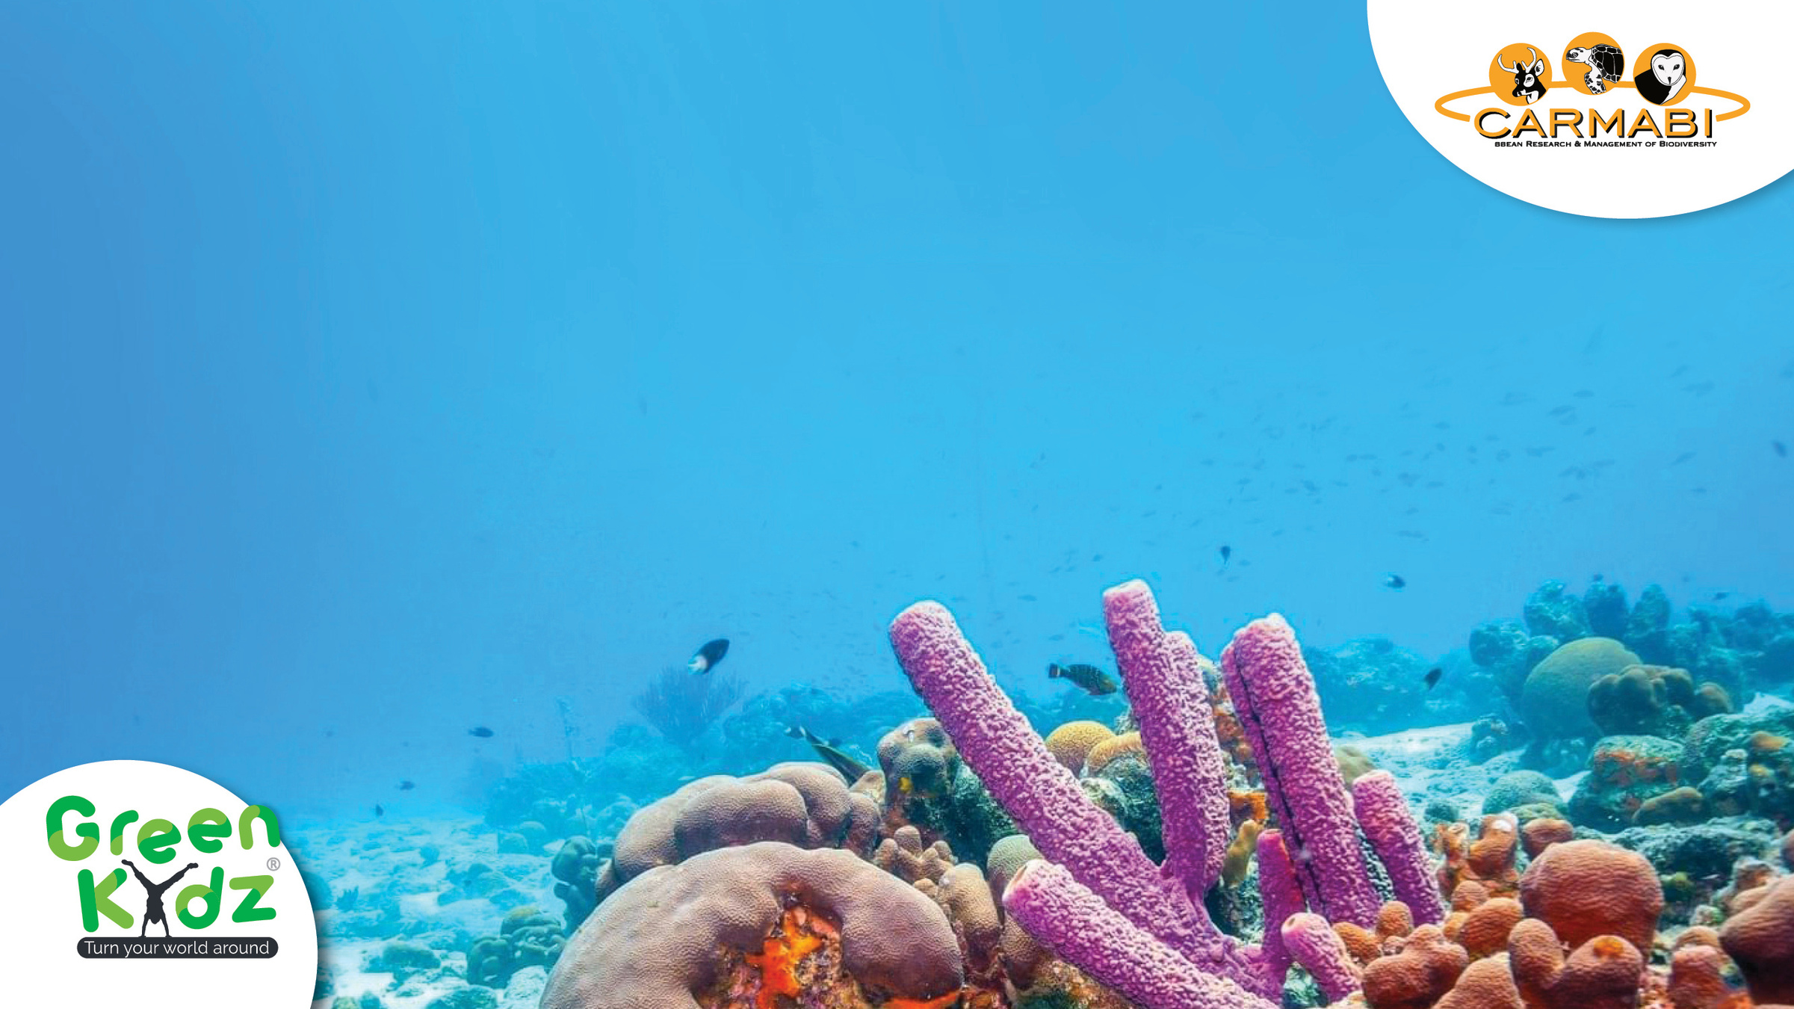
Unda na Kòrsou bo por haña koralnan?
Na varios lugá bo por drenta awa fásil pa mira nan.

Slide 24
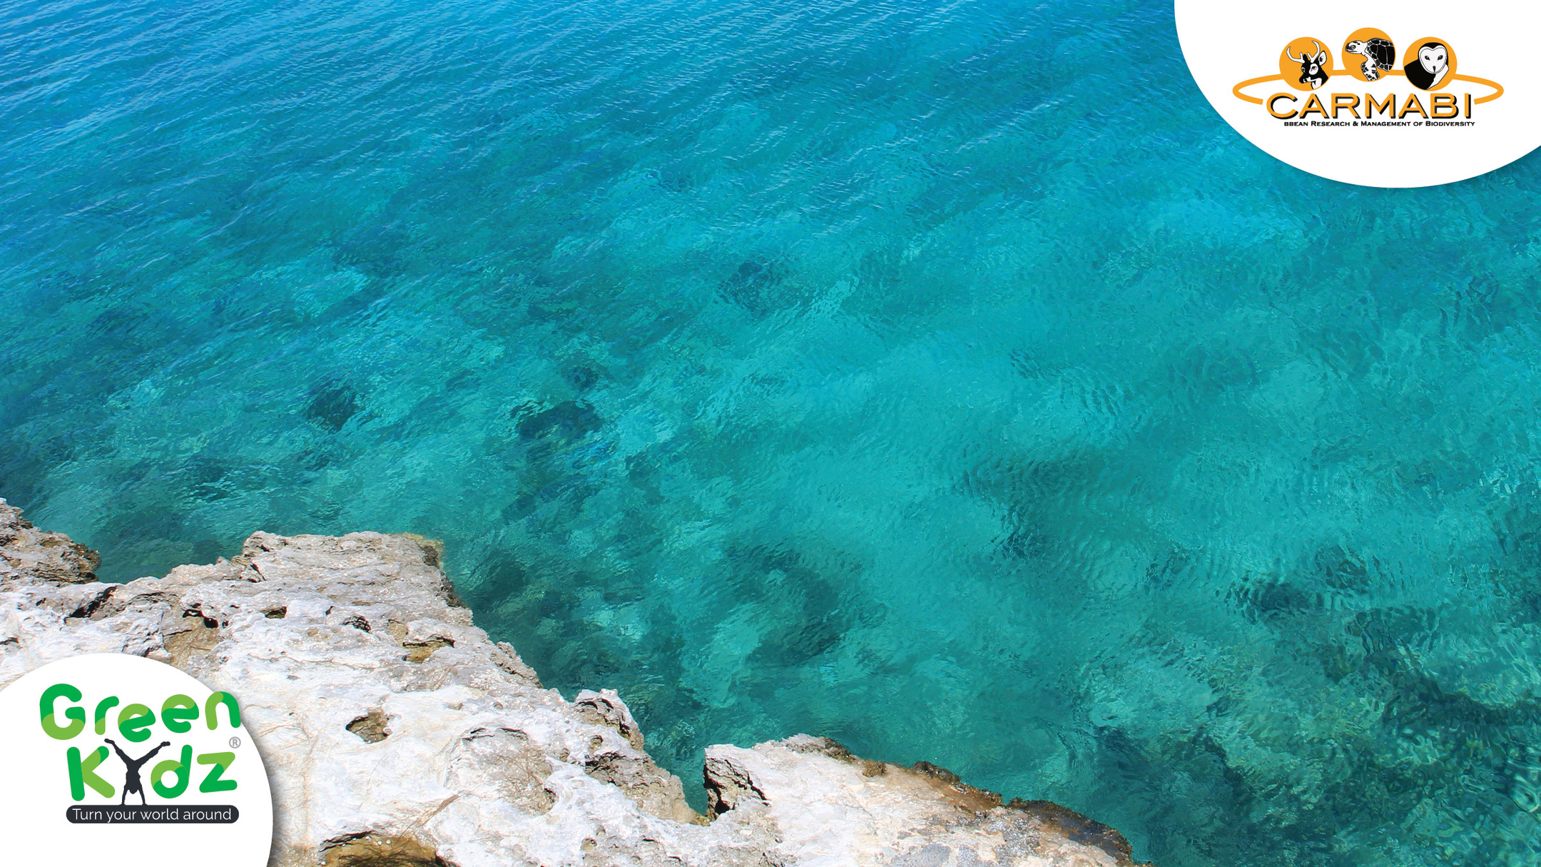
Kiko koralnan mester pa keda na bida?
  Mayoria refnan di koral ta desaroyá den laman kayente i plat, den awanan kantu di kosta ku ta haña hopi lus di solo.
  Koral ta krese masha poko poko. Algun espesie ta krese solamente un par di milimeter pa aña.
  E promé refnan di koral a aparesé 485 mion aña pasá.
Un tiki mas lus por fabor!
Kayente, pero no demasiado kayente!

Slide 25
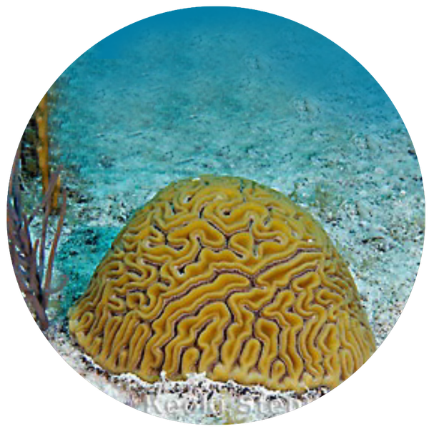
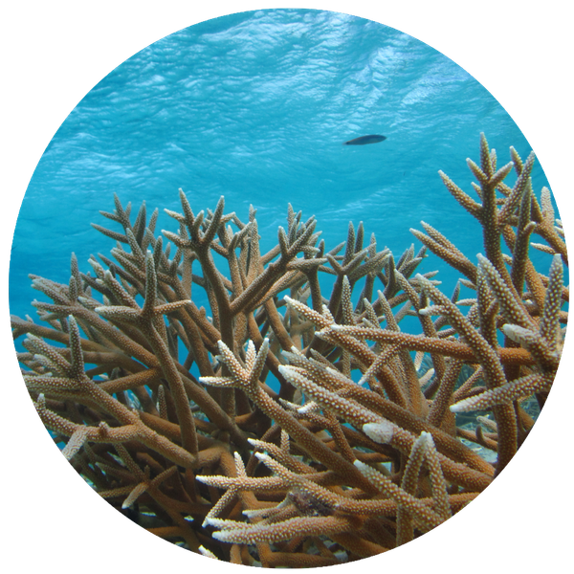
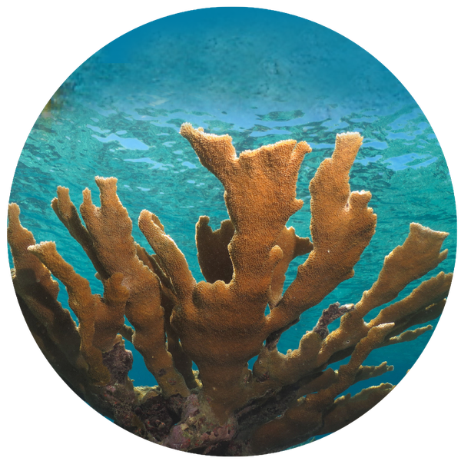
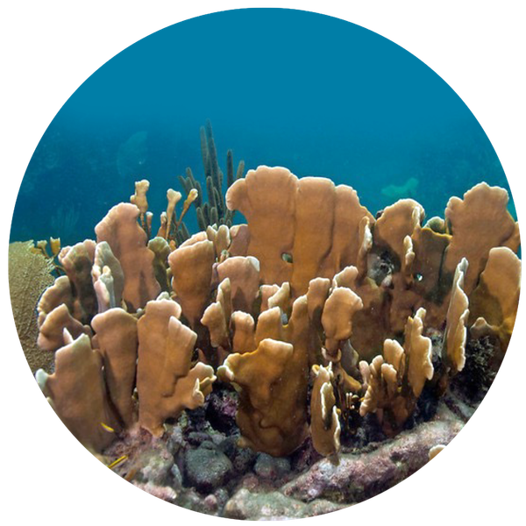
Ki tipo di koral bo por haña na Kòrsou?

Slide 26
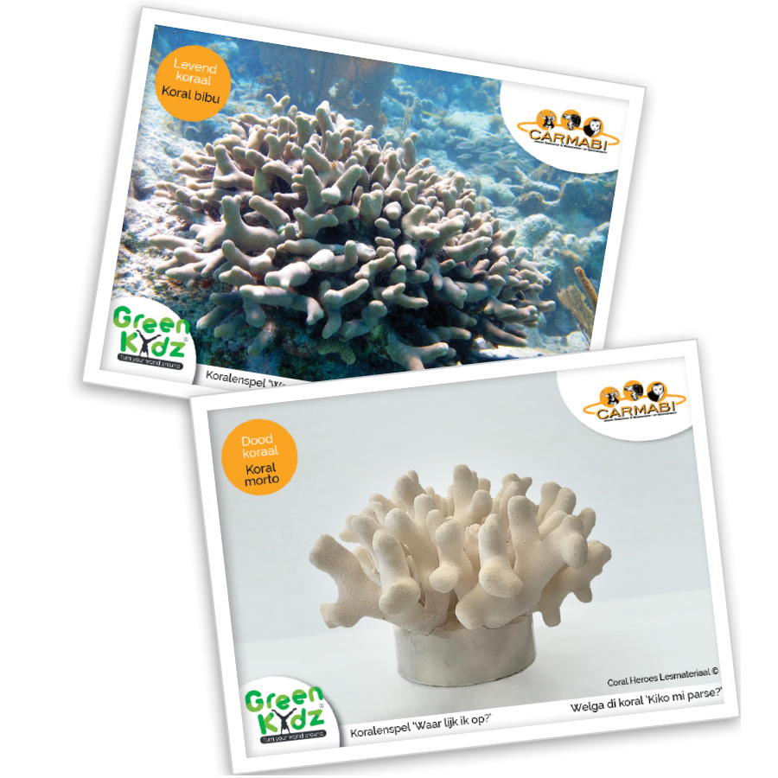

A yega tempu pa e wega di koral!

Slide 27
Kon bo ta hunga e wega di koral?
Instrukshon pa dosente
  Parti e muchanan den 5 grupo máksimo.
  Skùif e mesanan di e gruponan huntu.
  Duna kada grupo 16 karta, i laga e muchanan traha kuater sèt di e kartanan. Tur karta den un sèt ta asosiá ku otro.
  Kada sèt ta kontené un plachi di koral bibu, koral morto, un opheto ku parse e koral, i e nòmber di e koral na hulandes i papiamentu.
  Tur grupo tin 10 minüt pa traha e sètnan.

Slide 28
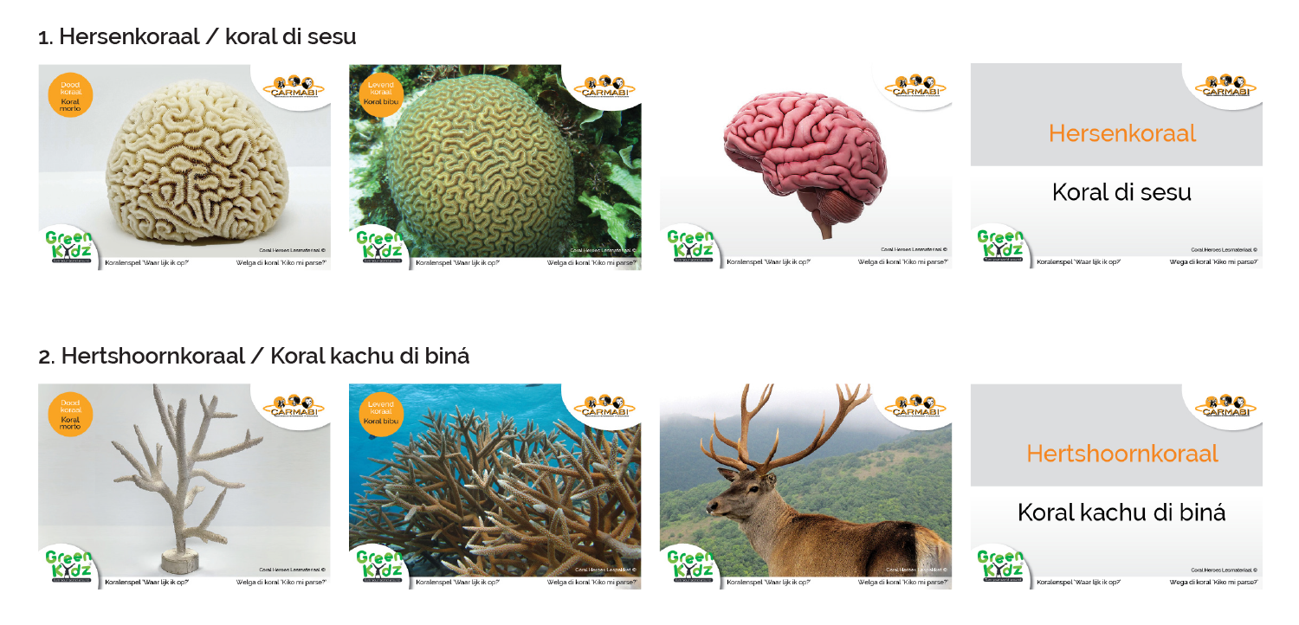
Kontestanan di e wega di koral

Slide 29
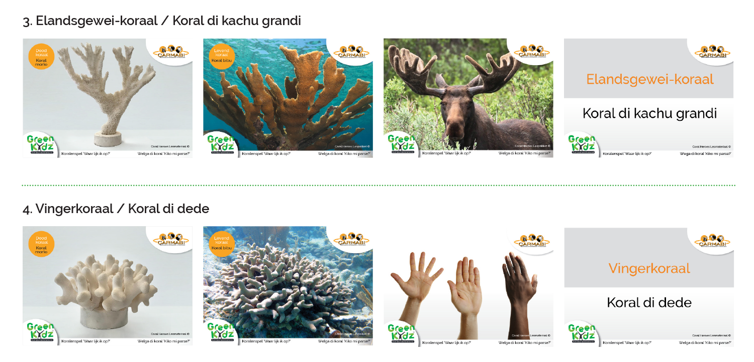
Kontestanan di e wega di koral

Slide 30
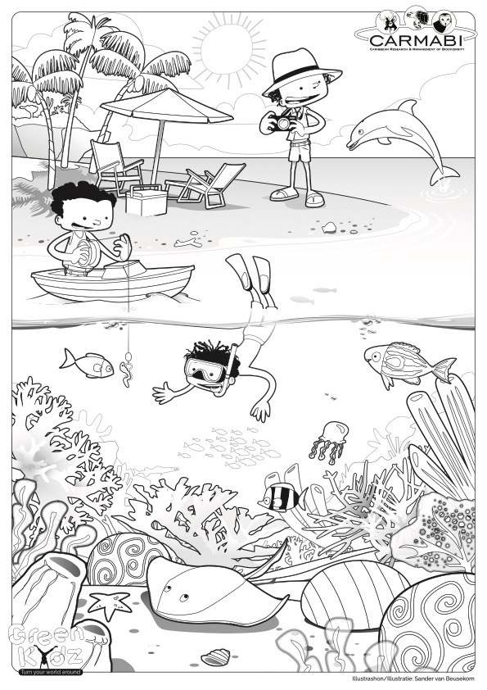
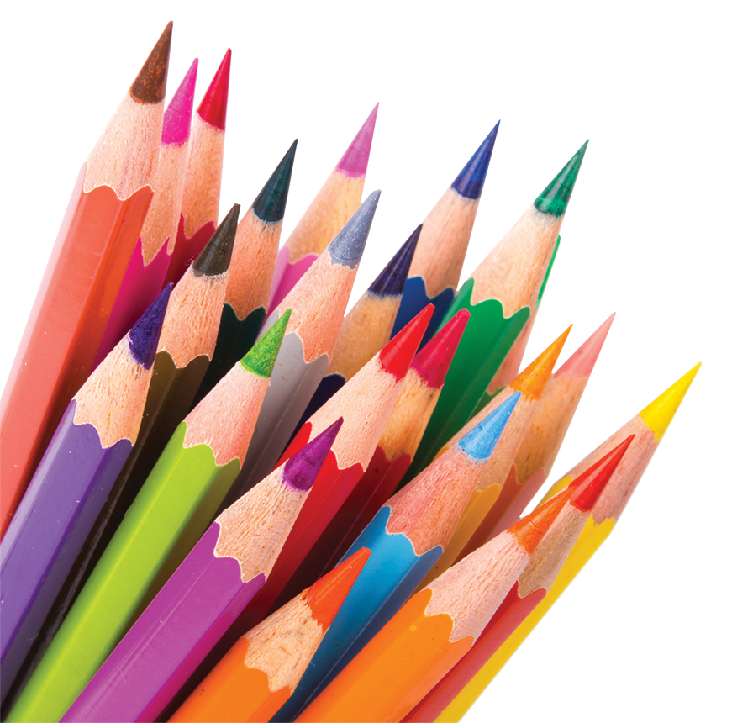
A yega tempu pa e página pa klùr di koral!

Slide 31

A yega tempu pa e kwes di koral!
Bosnan ta kla p’é?

Slide 32
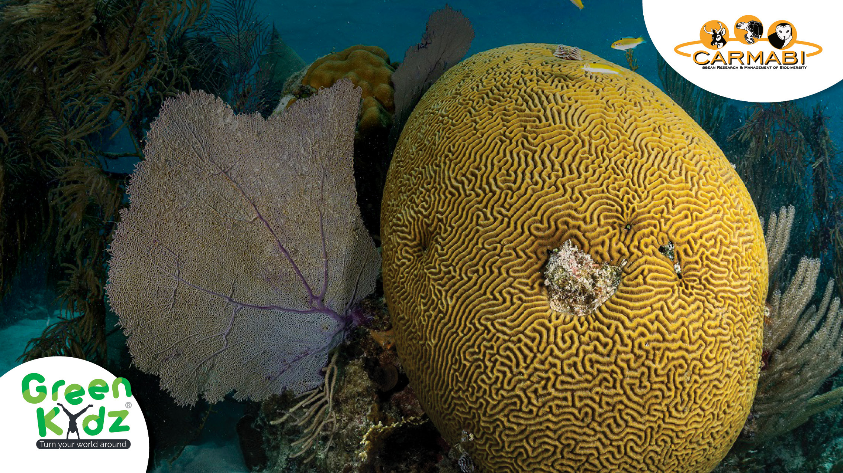
1. Kua tipo di koral esaki ta?
  Koral di dede
  Koral di sesu
  Koral di kachu di biná
  Koral di kachu grandi

Slide 33
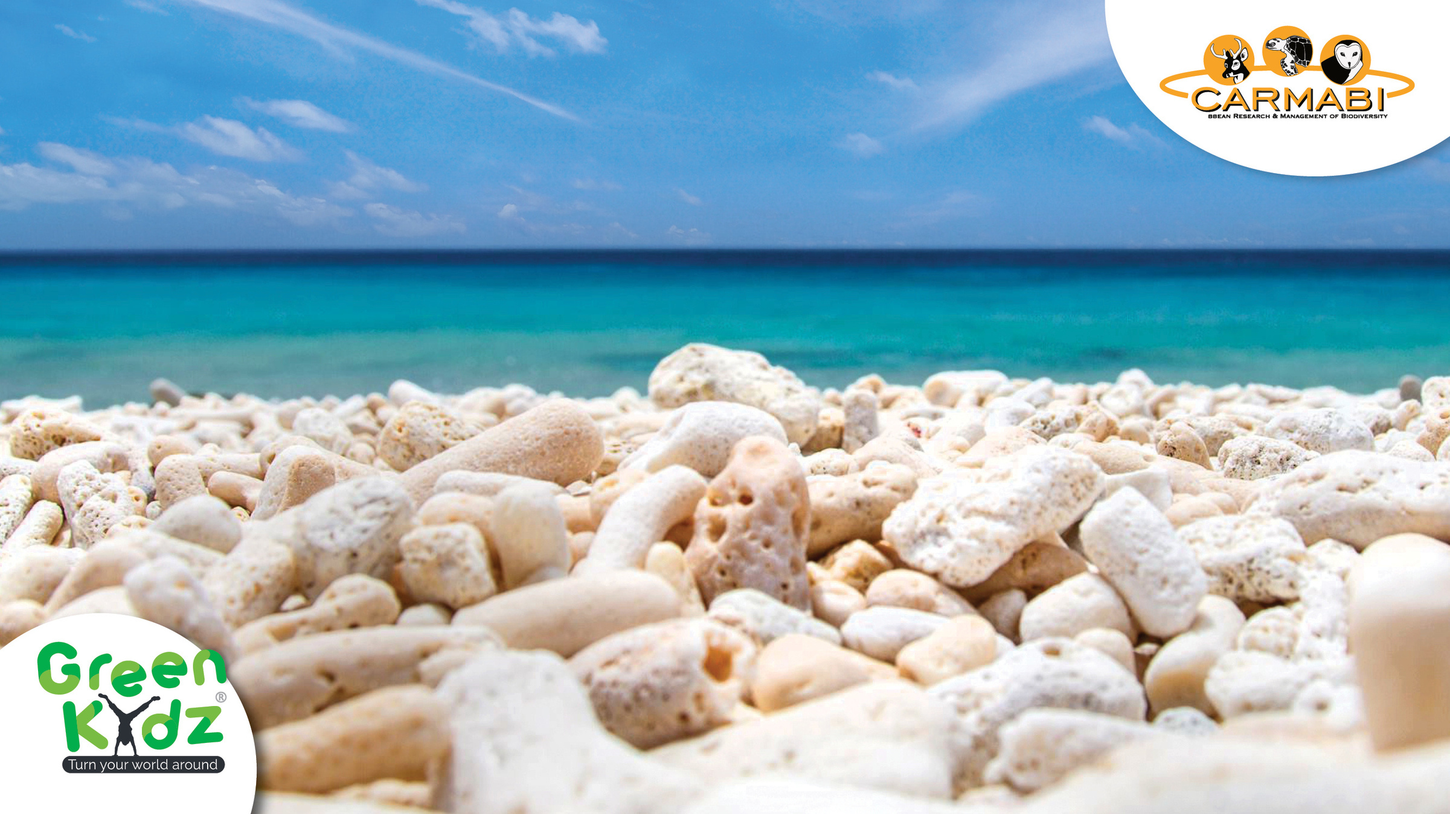
2. E koral ku bo ta mira na laman ta ...
  Bibu.
  Malu.
  Morto.
  Muriendo.

Slide 34
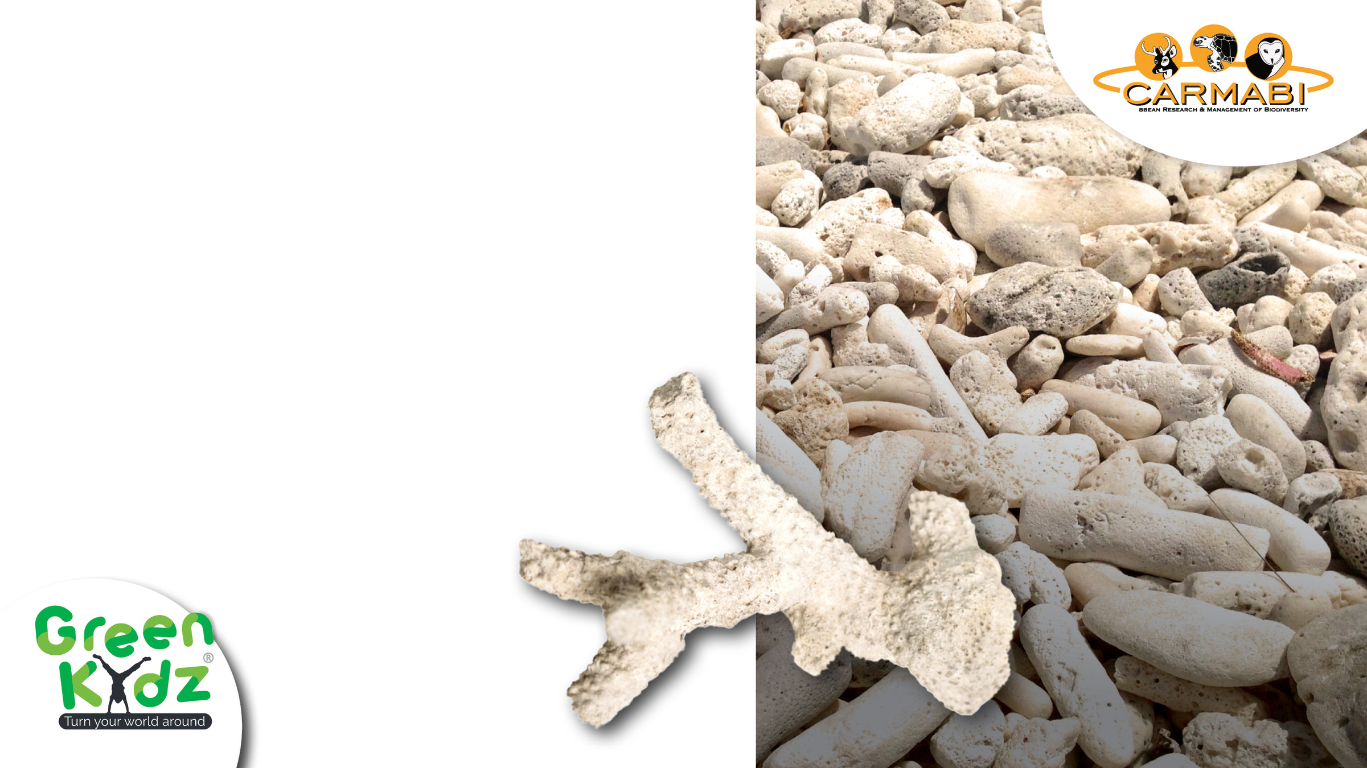
3. Kua tipo di skèlet un koral tin?
  Un koral no tin un skelèt.
  Un koral tin un skelèt interno.
  Un koral tin un skelèt externo.
  Un koral tin un skelèt di alganan.

Slide 35
4. Di kiko e di un koral ta konsisti?
  Di kalki.
  Di klei.
  Di piedra.
  Di lima.

Slide 36
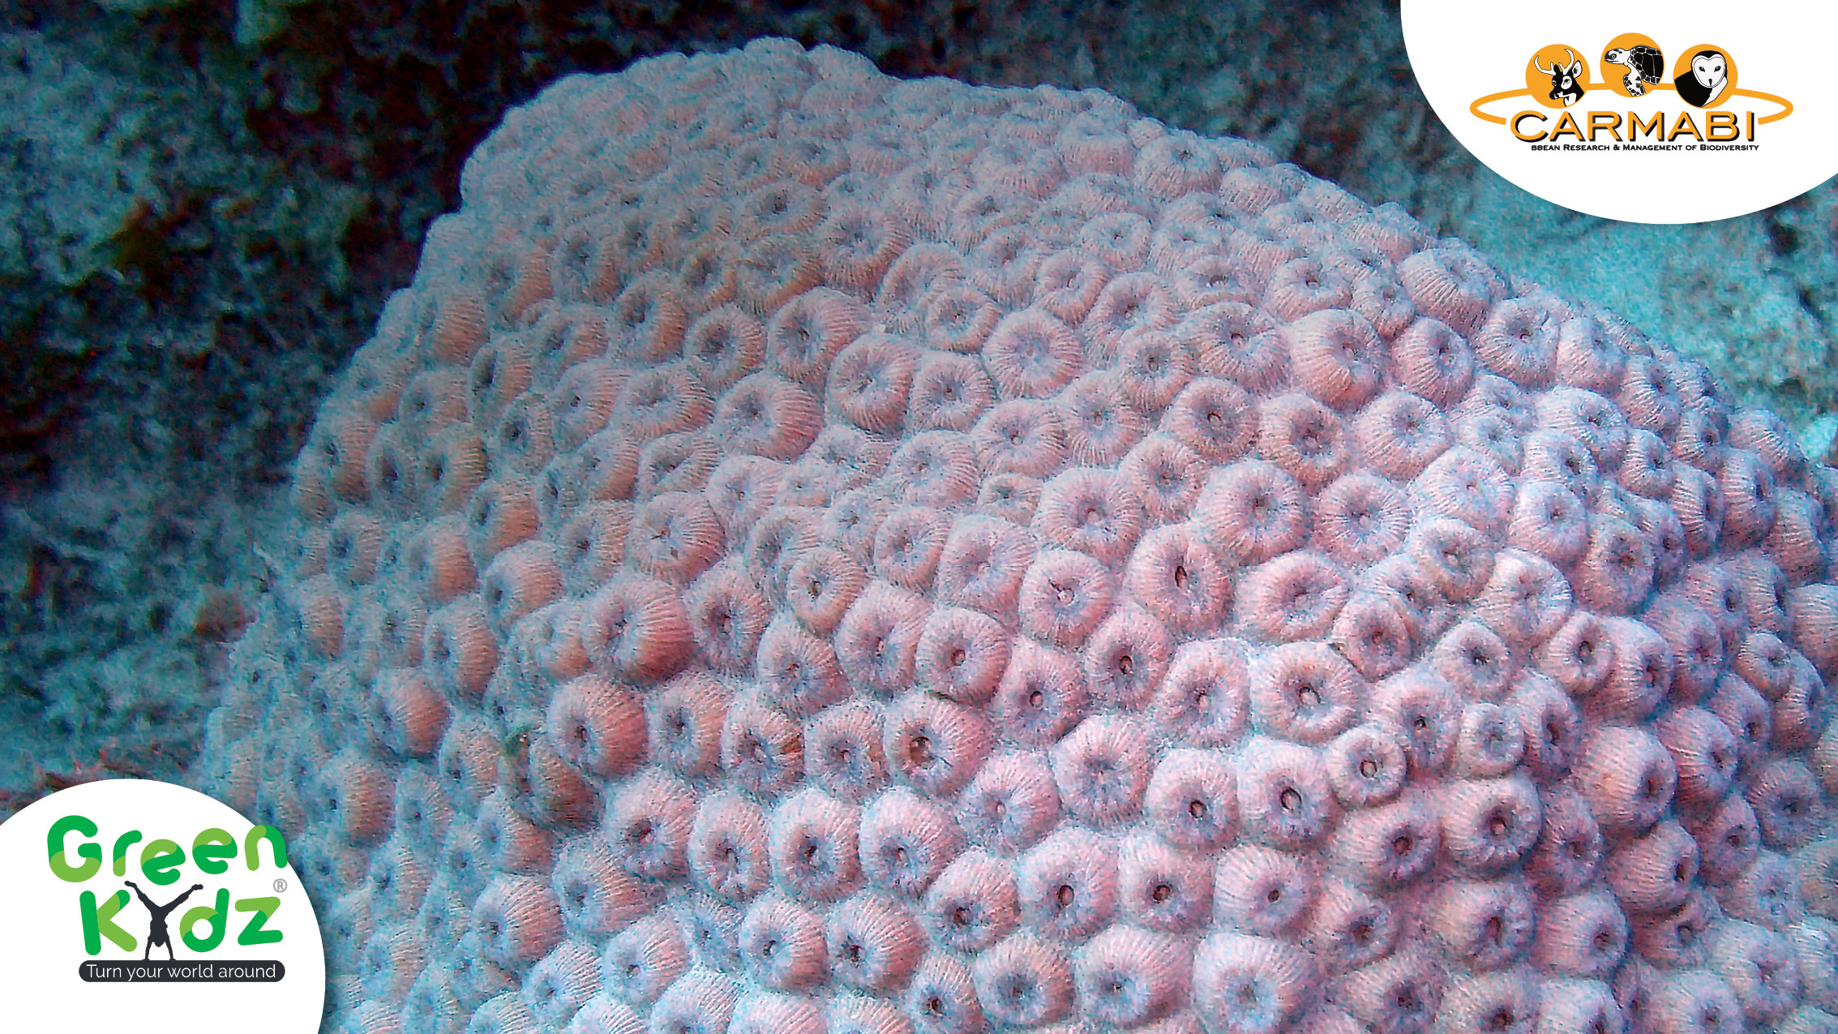
5. Kiko ta un polip di koral?
  Un piedra.
  Un bakteria.
  Un animal ku alga aden.
  Un mata ku bestia aden.

Slide 37
6. Koralnan tin partinan di kurpa. Kua parti di kurpa esaki ta?
  Un stoma.
  Un skelèt.
  Un tengla.
  Un boka.

Slide 38
7. Ki ora un koral por krese mas mihó?
  Ora no tin lus di solo.
  Ora e awa di laman ta kla.
  Ora e awa di laman ta friu.
  Ora e fondo di laman tin lodo.

Slide 39
8. Na Kòrsou po por snòrkel di un forma bunita. Kon yama e boto aki, kaminda hopi hende ta bai snòrkel?
  Superior producer.
  Tug Boat.
  Coral ship.
  Treasure boat.

Slide 40
Masha bon!

